Slide 1
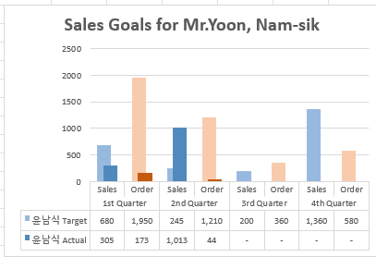
부산 영업부(윤남식) 상반기 활동 보고
업체명 | 수주활동현황 | 결과
금화정수 | SHAHEEN PJ | 경쟁업체와 금액 30% 차이 수주실패
SAMSUNG ENG | WHRP PJ | 경쟁업체와 금액 50% 차이 수주실패
HP VALVES | BELLE RIVER PJ | 경쟁업체 대비 금액이 높아 수주실패
미흡했던 부분 및 개선해야 될 부분
적극적인 영업 및 모니터링 금액적인 이슈

Slide 2
부산 영업부(윤남식) 하반기 활동 예정
업체명 | 진행 PJ 및 활동계획
SK에코엔지니어링 | CEC PJ 2단계 - 당사에서 납품한 실적이 많아 당사에 대해 우호적인 입장
HEC | RDMP PJ 추가분 – 홀딩중이지만 지속적으로 연락하여 모니터링 삼천포 천연가스 PJ – 빠르면 올해 말 실행 RFQ 이슈예정 WIP PJ
SC&T | FACILITY E – 하반기 실행단계 진행예정으로 지속적인 소통을 통하여 정보획득 및 영업활동
HP VALVES | Rutenberg Project – 담당자와 지속적으로 소통하며 모니터링
중량, 원가 등 타 부서와 협조하여 예량견적에도 최적의 금액으로 입찰예정
각 거래처 담당자와 지속적으로 소통하여 정보수집 및 영업활동
가능성이 없는 오더의 경우 과감히 포기하여 수주가능성이 있는 오더에 집중예정

